Slide 1
준정다면체
경상남도 창원교육지원청
제 2 영재교육원 중학수학심화반
김서영, 장지희, 유경민,전채운, 한영채

Slide 2
목차
1.연구 동기 및 목적
2.선행 조사
3.제작/탐구
4.준정다면체가 13개 밖에 없는이유
5.생활 속의 준정다면체
6.왜 깎은 정이십면체를 축구공으로 쓰는가?
7.느낀 점

Slide 3
연구 동기 및 목적
실생활에 많이 쓰이는 수학 중 하나가 도형인데, 그 중에서 우리가 알고 있지만 쉽게 지나칠 수 있는 것 역시 도형입니다. 그래서 이번 기회에 더욱 관심을 가지고 알아보고 싶어서 이 주제를 선택했습니다.

Slide 4
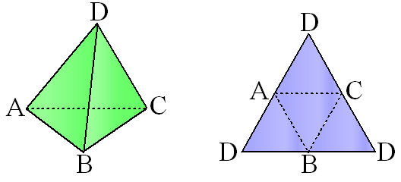
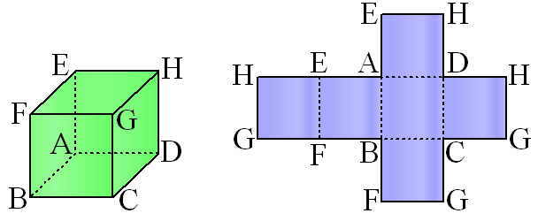
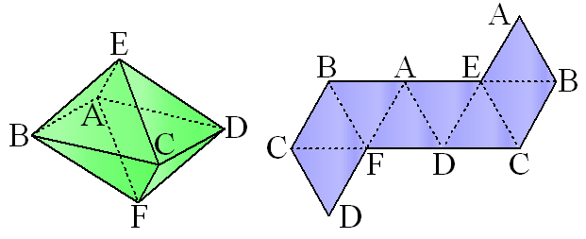
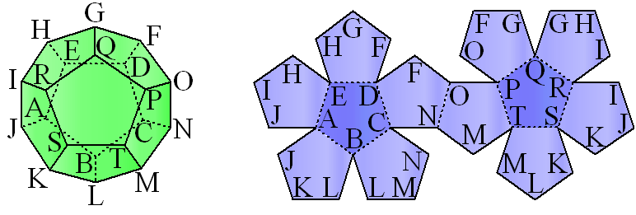
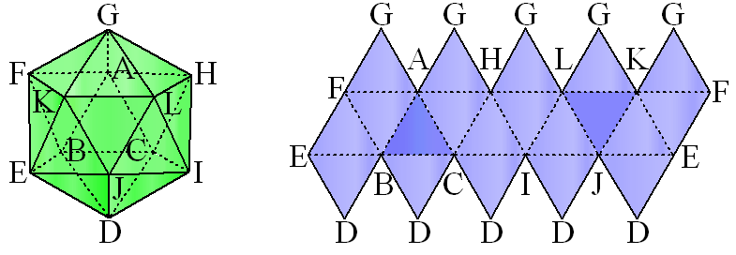
선행 조사
정다면체란?
면이 합동인 정다각형의 영역으로 이루어져 있고, 또 각 꼭지점에 대한 입체각이 모두 상등인 볼록다면체로 플라톤의 다면체라고도 한다

Slide 5
준정다면체
준정다면체(準正多面體)는 (Semiregular polyhedron)은 두 종류 이상의 정다각형으로 이루어져 있으며, 각 꼭지점에 모인 면이 배치가 서로 같은 볼록 다면체이다.

Slide 6
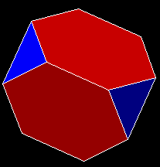
깎은 정사면체
꼭짓점 12개, 모서리 18개, 면 8개(정삼각형 4개+정육각형 4개)
정사면체의 네 꼭짓점을 정삼각형으로 깎은 형태입니다.
정사면체의 꼭짓점은 정삼각형으로, 면은 정육각형으로 바뀌었습니다.

Slide 7
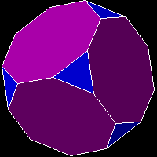
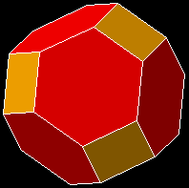
2. 깎은 정육면체
꼭짓점 24개, 모서리 36개, 면 14개(정삼각형 8개+정팔각형 6개)
정육면체의 모서리를 깎아서 정삼각형으로 만들었습니다.
정육면체의 꼭짓점은 정삼각형, 면은 정팔각형으로 바뀌었습니다.
3. 깎은 정팔면체
꼭짓점 24개, 모서리 36개, 면 14개(정사각형 6개+ 정육각형 8개)
정팔면체의 꼭짓점을 깎아서 정사각형으로 만들었습니다.
정팔면체의 꼭짓점은 정사각형으로, 면은 정육각형으로 바뀌었습니다. 또는 깎은 정사면체를 부풀려서 만들 수도 있습니다.

Slide 8
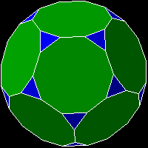
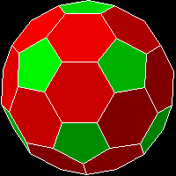
4. 깎은 정십이면체
꼭짓점 60개, 모서리 90개, 면 32개(정삼각형 20개+ 정십각형 12개)
정십이면체의 꼭짓점을 깎아서 정삼각형으로 만들었습니다.
정십이면체의 꼭짓점은 정삼각형으로, 면은 정십각형으로 바뀌었습니다.
5. 깎은 정이십면체(축구공)
꼭짓점 60개, 모서리 90개, 면 32개(정오각형 12개+ 정육각형 20개)
정이십면체의 꼭짓점을 깎아서 정오각형으로 만들었습니다.
정이십면체의 꼭짓점은 정오각형으로, 면은 정육각형으로 바뀌었습니다.

Slide 9
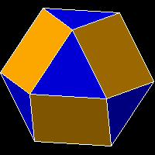
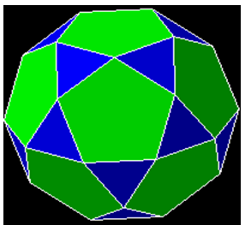
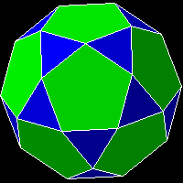
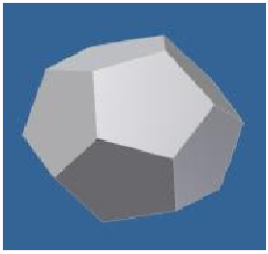
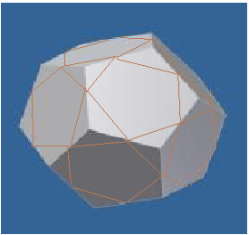
6. 육팔면체
꼭짓점 12개, 모서리 24개, 면 14개(정삼각형 8개+정사각형 6개)
정육면체와 정팔면체의 중간 형태입니다.
위 그림에서 정삼각형은 정팔면체의 정삼각형, 정사각형은 정육면체의 정사각형, 그리고 꼭짓점은 정육면체와 정팔면체의 모서리(둘 다 12개) 가 변형된 것입니다.
7. 십이이십면체
꼭짓점 30개, 모서리 60개, 면 32개(정삼각형 20개+ 정오각형 12개)
정십이면체와 정이십면체의 중간 형태입니다.
위 그림에서 정삼각형은 정이십면체의 정삼각형, 정오각형은 정십이면체의 정오각형, 꼭짓점은 정십이면체와 정이십면체의 모서리(둘 다 30개)가 변형된 것입니다.

Slide 10
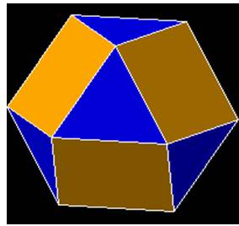
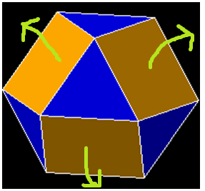
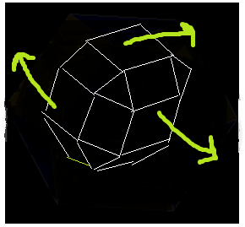
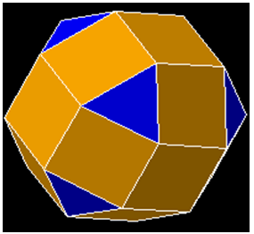
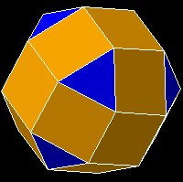
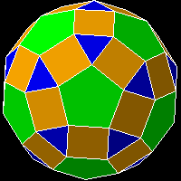
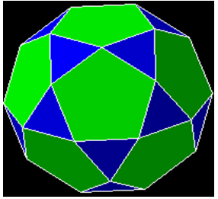
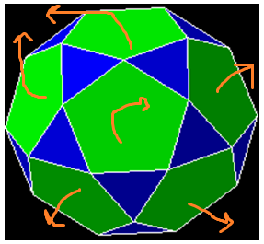
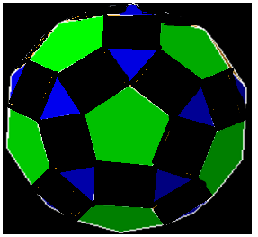
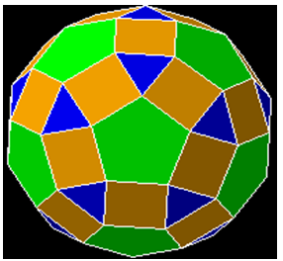
8. 부풀린 육팔면체
꼭짓점 24개, 모서리 48개, 면 26개(정삼각혐 8개+ 정사각형 18개)
위에서 말한 육팔면체를 부풀려서 만들어진 모양입니다.
육팔면체에 없던 새로운 정사각형 12개는 정육면체나 정팔면체의 모서리 수와 같습니다.
9. 부풀린 십이이십면체
꼭짓점 60개, 모서리 120개, 면 62개(정삼각형 20개+정사각형30개+정오각형 12개)
위에서 말한 십이이십면체를 부풀려서 만든 모양입니다.
십이이십면체에 없던 정사각형 30개는 정십이면체나 정이십면체의 모서리 수와 같습니다.

Slide 11
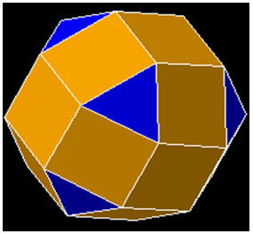
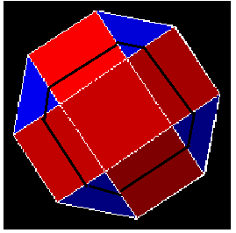
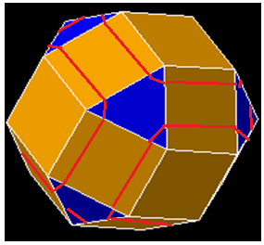
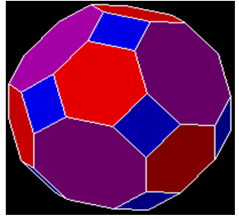
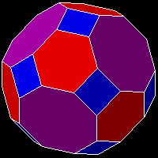
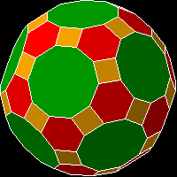
10. 부풀려 깎은 육팔면체
꼭짓점 48개, 모서리 72개, 면 26개(정사각형 12개+정육각형 8개+정팔각형 6개)
육팔면체를 다듬어서 만들어진 모양입니다.
육팔면체의 정삼각형은 정육각형으로, 꼭짓점은 정사각형으로, 정사각형은 정팔각형으로 바뀌었습니다.
다른 방법으로는 깎은 정육면체를 부풀리거나 정팔면체를 부풀려서 만들 수 있습니다.
11. 부풀려 깎은 십이이십면체
꼭짓점 120개, 모서리 180개, 면 62개(정사각형 30개+정육각형 20개+정십각형 12개)
십이이십면체를 다듬어서 만들어진 모양입니다.
십이이십면체의 정삼각형은 정육각형으로, 꼭짓점은 정사각형으로, 정오각형은 정십각형으로 바뀌었습니다.
다른 방법으로는 깎은 정십이면체를 부풀리거나 깎은 정이십면체를 부풀려서 만들 수 있습니다.

Slide 12
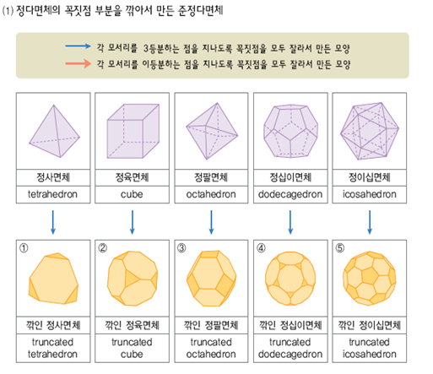

Slide 13
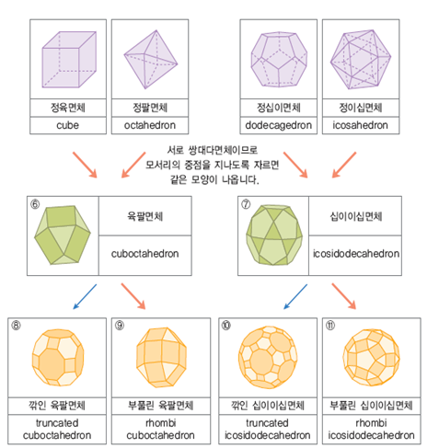

Slide 14
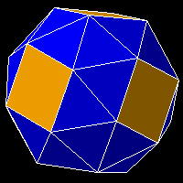
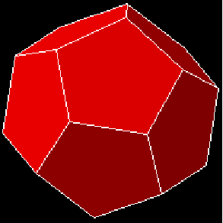
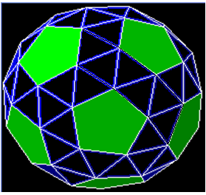
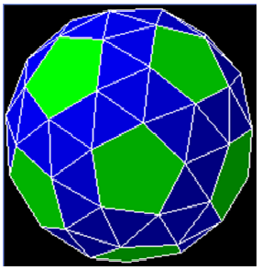
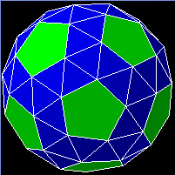
12. 다듬은 육팔면체
꼭짓점 24개, 모서리 60개, 면 38개(정삼각형 32개+ 정사각형 6개)
정육면체를 다듬어서 만들어진 모양입니다.
정육면체에 없던 32개의 정삼각형 중 다른 정삼각형 3개와 맞대고 있는 정삼각형 8개는 정육면체의 꼭짓점이, 다른 정삼각형 2개와 정사각형과 맞대고 있는 정삼각형 24개는 정육면체의 모서리가 바뀐 것입니다
13. 다듬은 십이이십면체
꼭짓점 60개, 모서리 150개, 면 92개(정삼각형 80개+정오각형 12개)
정십이면체를 다듬어서 만들어진 모양입니다.

Slide 15
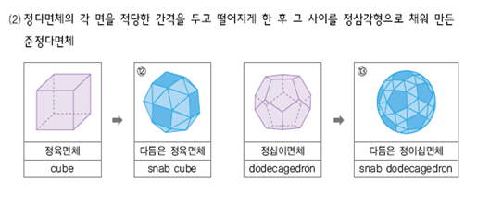

Slide 16
위의 13개외에 다른 준정다면체를 만들수 있을까?

Slide 17
만들 수 없습니다.

Slide 18
그 이유는..
이것을 설명하기 위해서는 두가지 정리가 필요하다.
첫 번째, 한 꼭지점에서 모인 면의 개수가 3개인 경우, 한 다각형 가 홀수 다각형일 때 각형인 준 정다면체는 존재하지 않는다.

Slide 19
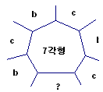
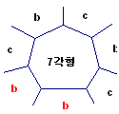
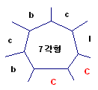
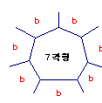
예를들어, a가 정칠각형일때
불가능 |  |  | 가능

Slide 20
두번째는 각 꼭지점에서 모인 면의 개수가 4개이고, 그 중 한 다각형이 삼각형이라면,
각형인 다음과 같은 준정다면체는 존재하지 않는다.

Slide 21
불가능 | 가능

Slide 22
생활 속의 준정다면체
축구공
축구공은 구처럼 보이지만 사실 정오각형과 정육각형의 가죽을 이어 붙인 것이다. 바람을 넣어 부풀리지 않았다면 이것은 분명히 '다면체‘ 일 것이다.
모든 면이 정삼각형만으로 이루어진 정이십면체로부터 정오각형과 정육각형 면을 가진 축구공이 어떻게 만들어질까. 만드는 과정은 매우 간단하다. 정이십면체의 각 모서리를 삼등분하고, 각 꼭짓점을 중심으로 잘라내자. 그러면 각 꼭짓점에는 5개의 면이 모이므로 꼭짓점의 개수만큼 12개의 정오각형 면이 새로 생기고, 원래의 20개의 정삼각형 면은 정육각형이 된다. 이것이 바로 꼭짓점이 60개이고 모서리가 90개인 '끝이 잘린 정이십면체'다. 가죽으로 이런 다면체를 만들고 바람을 넣으면 축구공이 만들어진다.

Slide 23
왜 깎은 정이십면체를 축구공으로 쓰는가?
입체각이 가장 큰 것이 구에 가장 가까운 것이다.
깎은 정사면체는 꼭짓점 한 개에 정육각형이 2개이고, 정삼가형이 1개이니 그 세 도형의 한각 각도를 합하면, 120도+120도+60도는 300도이다.
깎은 정육면체는 꼭짓점 한 개에 정삼각형 1개가 있고, 정팔각형이 2개가 있어서 위와 같이 세 도형의 한각을 더하면 60도+135+135도는 330도이다.
깎은 정팔면체는 꼭짓점 한개에 정사각형이 1개가 있고, 정육각형 2개가 있으니 또 세 도형의 한각을 더하면 90도+120도+120도는 330도이다.
깎은 정십이면체는 꼭짓점 한 개에 정삼각형 1개가 있고, 정십각형 2개가 있어서 아까와 같이 또 세 도형의 한각을 더하면 60도+144도+144도는 348도이다.
깎은 정이십면체는 꼭짓점 한개에 정오각형 1개가 있고 정육각형 2개가 있어서 108도+120도+120도는 348도이다.

Slide 24
느낀 점
우선 이렇게 발표하게 되어서 기쁩니다. 주제를 정하는데 많은 시간과 어려움이 있었지만, 장윤정 선생님의 도움으로 해결할 수 있었습니다. 준 정다면체를 만드는 것이 힘들었지만 만들고 나니 보람이 있었습니다. 이번 산출물발표를 계기로 준정다면체에 대한 많은 관심이 생겼습니다. 이 분야에 대해서 더 연구해봐야 겠다고 생각했습니다.

